Slide 1
Муниципальное автономное дошкольное образовательное учреждение
центр развития ребенка – детский сад № 19 г. Курганинска
Исследовательский проект
на тему:
«Зимующие птицы»
В средней группе.
Автор проекта: Плеханова О.А.

Slide 2
Цели проекта:
Формирование у детей раннего возраста знания о зимующих и перелетных птицах Кубани.
Приобщать родителей к изготовлению кормушек из подручного материала.
Развитие познавательного интереса детей к миру птиц, развитие слухового и зрительного внимания.
Закрепить знание детей о корме, который можно использовать в подкормке птиц.
Активизация словаря ребенка-перелетные и зимующие птицы, кормушка.
Задачи пректа:
Оборудование:
Кармушки для птиц
2. Демонстрационный и раздаточный материал: «перелетные и зимующие птицы Кубани».
3. Дидактическая игра «Кого не стало»

Slide 3
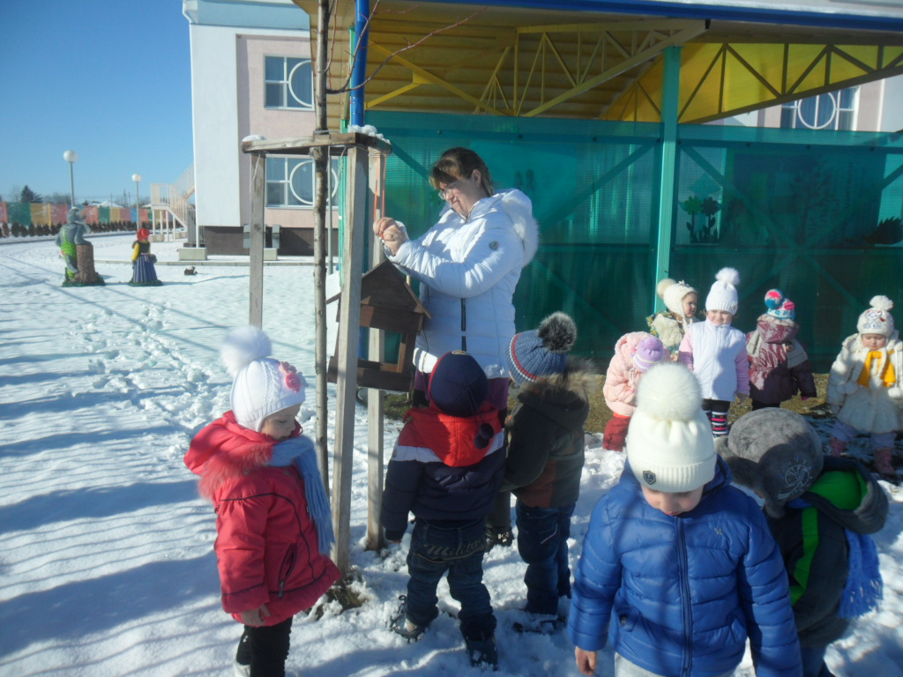
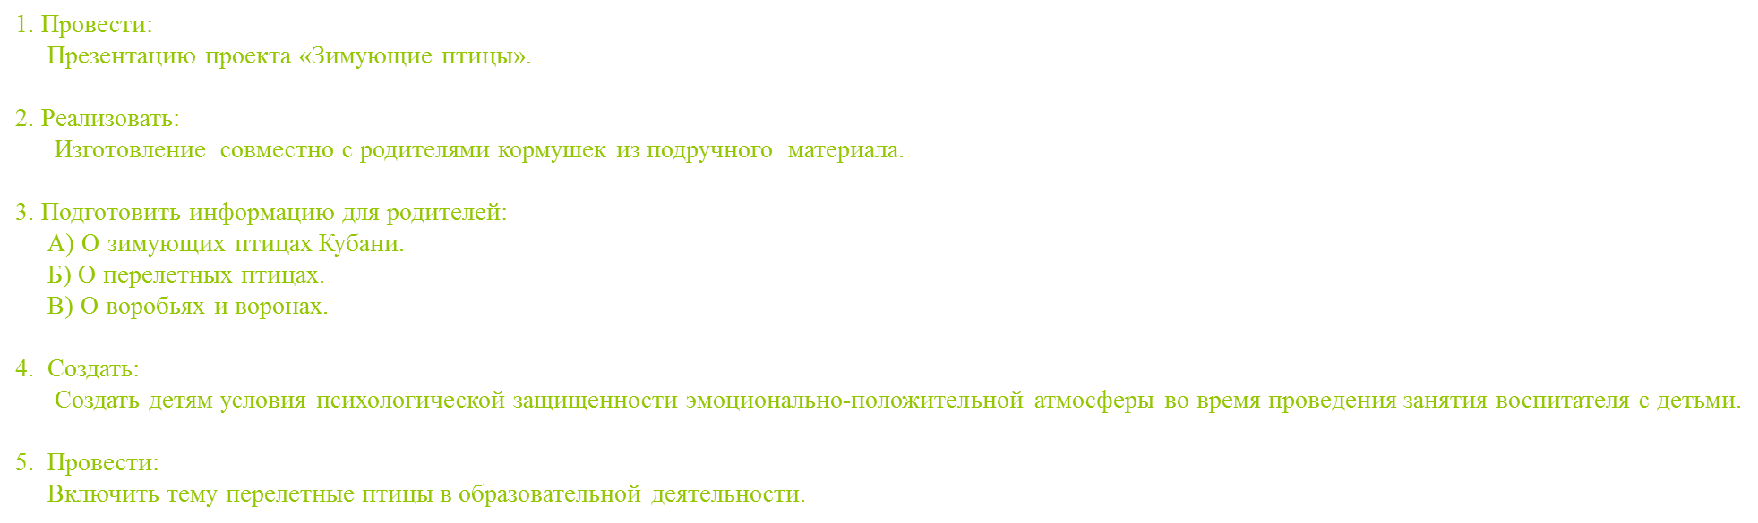
Предварительная работа:
Знакомство детей с птицами и их жизнедеятельностью во время наблюдения на прогулке.
Изготовление совместно с родителями кормушек, выбор места и размещение их на участке детского сада.
Подкормка птиц.
Разучивание стихов, потешек о вороне, воробье.
Чтение рассказа о зимующих птицах.
План схема проекта:

Slide 4
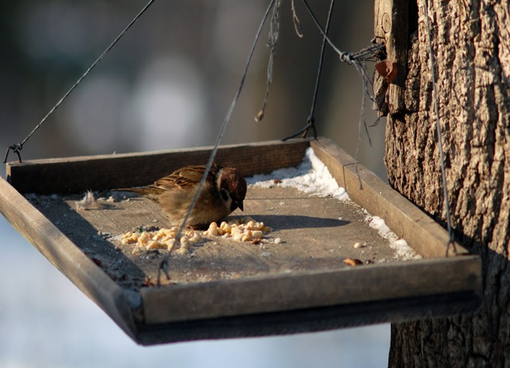
воспитатель + родители.
1 этап-подготовительный
«Кормушка»
Изготовление кормушек родителями из подручного материала:
Из доски.
Из пластмассовых бутылок.
Пакет из-под сока.
Упаковка от лапши быстрого приготовления.
Емкость из-под яиц.
Определения места для кормушки, и их установка.

Slide 5
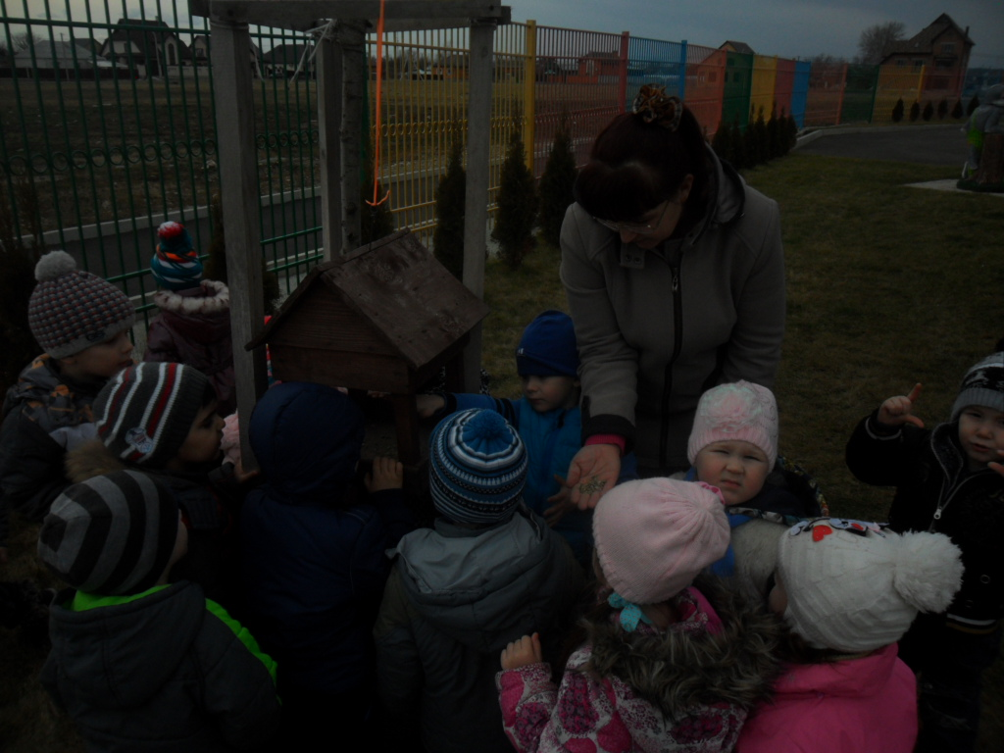
«Кормим птиц».
Кормим воробьев и ворон семенами подсолнечника, тыквы, дыни, пшеницей, овсом, просо, пшено.

Slide 6
Воспитатель + дети.
2 этап-накопление знаний
Подвижная игра: «Вороны и воробьи»
« Птичка в гнездышко лети».
Читали:
Стихи про птиц: ворон и воробьев.
Потешки про птиц: ворон и воробьев.
Рассматривали:
Иллюстрации и картинки.

Slide 7
Итоговое занятие
«Зимующие птицы»
Содержание:
Расширить знания детей об условиях жизни птиц зимой.
Дать понятия о жизни птиц в зимний период.
Закрепить понятие зимующие птицы.
Воспитывать заботливое отношение к птицам.
Расширить словарный запас ( корм, кормушка, холодно).
Развивать моторику рук, учить раскрашивать птиц в приделах контура.

Slide 8
Ход занятия:
Воспитатель: Покормите птиц зимой,
Пусть со всех концов
К нам слетятся, как домой,
Стайки на крыльцо
Приучайте птиц зимой
К своему окну
Чтоб без песен не пришлось
Нам встречать весну.
Скажите мне пожалуйста о чем это стихотворение?
Дети: О птицах, их надо кормить.
Воспитатель: Как мы помогаем зимой птицам?
Дети: Кормим и делаем кормушки.
Воспитатель: А из чего мы делаем кормушки?
Дети: Из дерева, коробок от сока, молока, кефира.
Воспитатель: Каких зимующих птиц вы знаете?
Дети: Голубь, синица, ворона, воробей.
Воспитатель: Молодцы ребята, много вы птиц знаете, как можно их назвать одним словом?
Дети: « Зимующие птицы ».
Воспитатель: Самое страшное для птиц не холод, а голод, когда нечего кушать птицы прилетают из леса поближе к людям. Люди-добрые, они пожалеют птиц и накормят их; кого зернышками, кого крошками, а кого и семечками. Вот и к нам сегодня прилетели птички за помощью. Ребята а что за птицы к нам прилетели?

Slide 9
Дети: Ворона и воробей.
Воспитатель: Правильно. Я вам сейчас немного расскажу про этих птиц.
Воробьи:
У воробьев бывает, как правило, три выводка птенцов в сезон. Гнездо они начинают делать в марте, в это время птицы активно подстраивают гнезда. Первые яйца появляются в апреле.

Slide 10
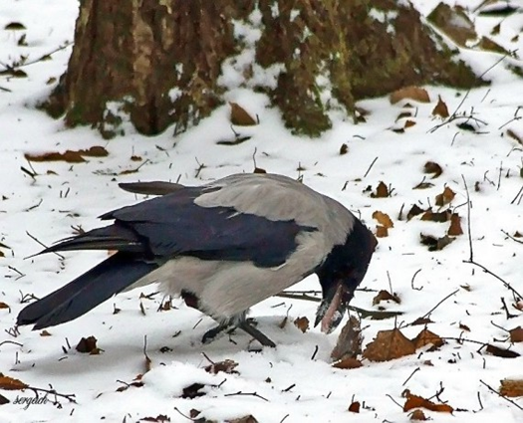
Итог:
Воспитатель: А на прогулке мы вывесим с вами кормушки и не забудем покормить птиц. Каких птиц мы покормим?
Дети: (ответы детей)
Воспитатель: Чем мы их будем кормить?
Дети: (ответы детей)

Slide 11
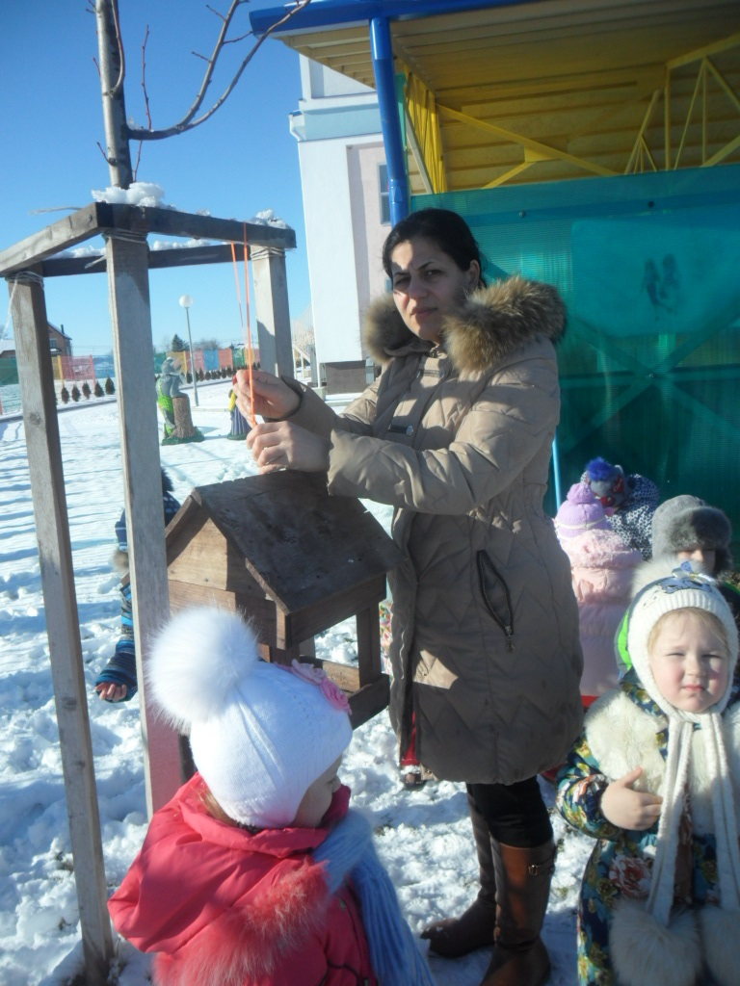
Приложение:
Фотографии как дети раскрашивают птиц:
Фотографии как родители с детьми и воспитателем вешают кормушки.
Фотографии как дети с воспитателем кормят птиц.
Фотографии кормушек которые дети сделали с родителями.
Картинки воробья и вороны.

Slide 12
На расстоянии 1 метра чертятся две параллельные линии. От них отмеряется еще 4 – 5 метров, и прочерчиваются еще по линии.
Первые две линии – это линии старта, вторые – «домики». Команды выстраиваются спиной друг к другу около первых линий.
Каждой команде дается название – одной «вороны», другой «воробьи». Если ведущий сказал «вороны», то вороны догоняют воробьев, которые пытаются убежать к своему «домику». Все пойманные воробьи становятся воронами. То же самое происходит, только наоборот, если ведущий сказал «воробьи».
Игра: "Вороны и воробьи"
ВЫВОД:
Дети закрепили названия зимующих и перелетных птиц Кубани.
Проявили интерес к миру птиц.
Узнали чем можно их подкармливать зимой.
Сформировали представление о зависимости зимующих птиц от человека.

